Slide 1
Розробка web-додатку візуалізації зведених метеоданих для планування туристичних походів з використанням OpenWeatherMap API
Марчук Олег,
ст. гр. КІ-18-1

Slide 2
Мета роботи - є розробка web-додатку візуалізації зведених метеоданих для планування туристичних походів з використанням OpenWeatherMap API.
Передбачене виконання задач:
Аналіз предметної галузі.
Вибір засобів реалізації.
Аналіз OpenWeatherMap API.
Розробка логіки програми.
Проектування графічного інтерфейсу користувача.

Slide 3
Об’єктом дослідження є процес інформаційної підтримки планування багатоденних походів.
Предметом дослідження є веб-сервіси, що відображають дані прогнозу погоди.

Slide 4
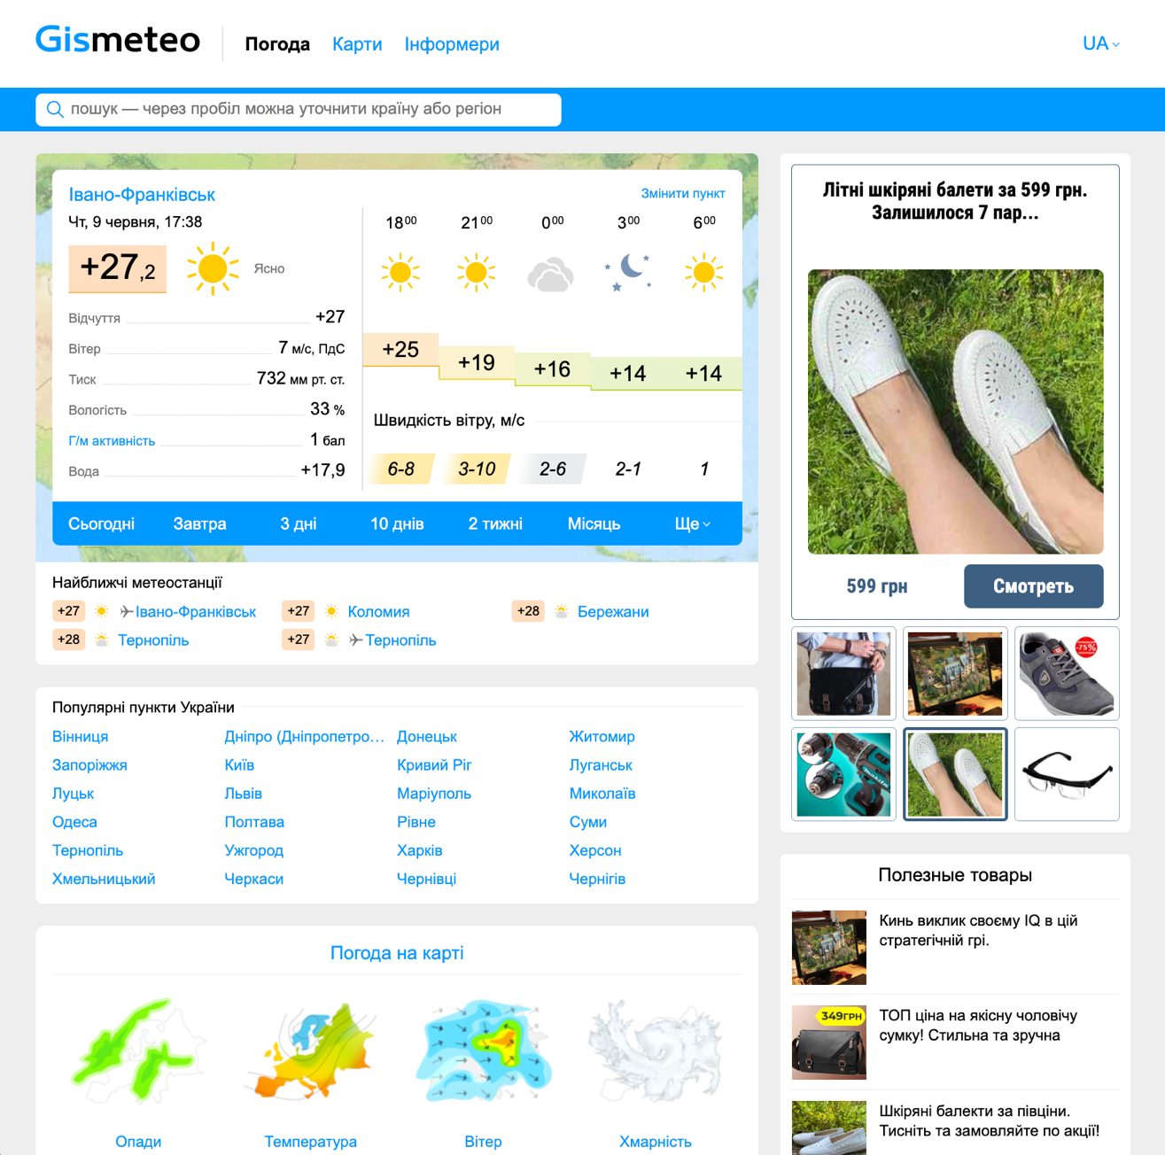
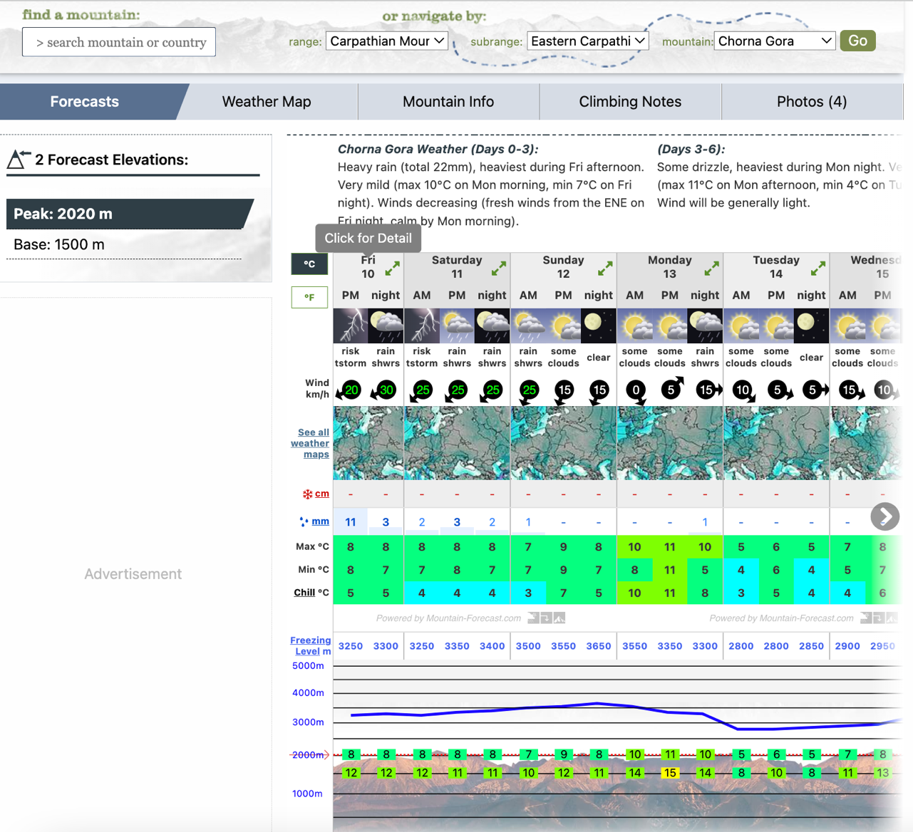
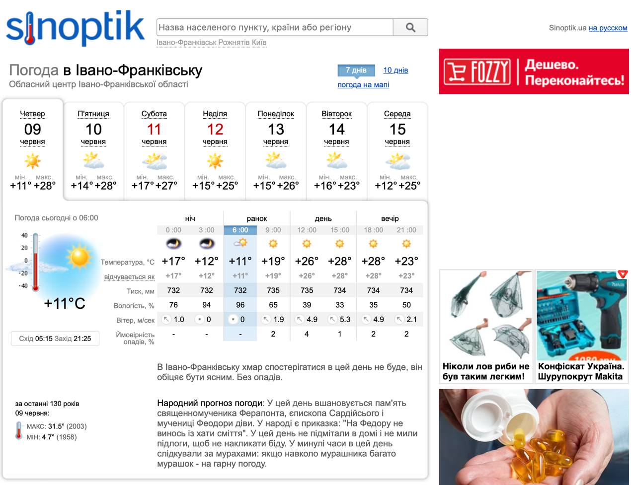

Slide 5
Засоби реалізації
React
Redux
Axios
Material UI

Slide 6
One Call API
Geocoding API
Тип: Get
Шлях: https://api.openweathermap.org/data/3.0/onecall
Параметри: lat, lon, appid, exlude, units, lang
Тип: Get
Шлях: http://api.openweathermap.org/geo/1.0/direct
Параметри: q, appid, limit

Slide 7
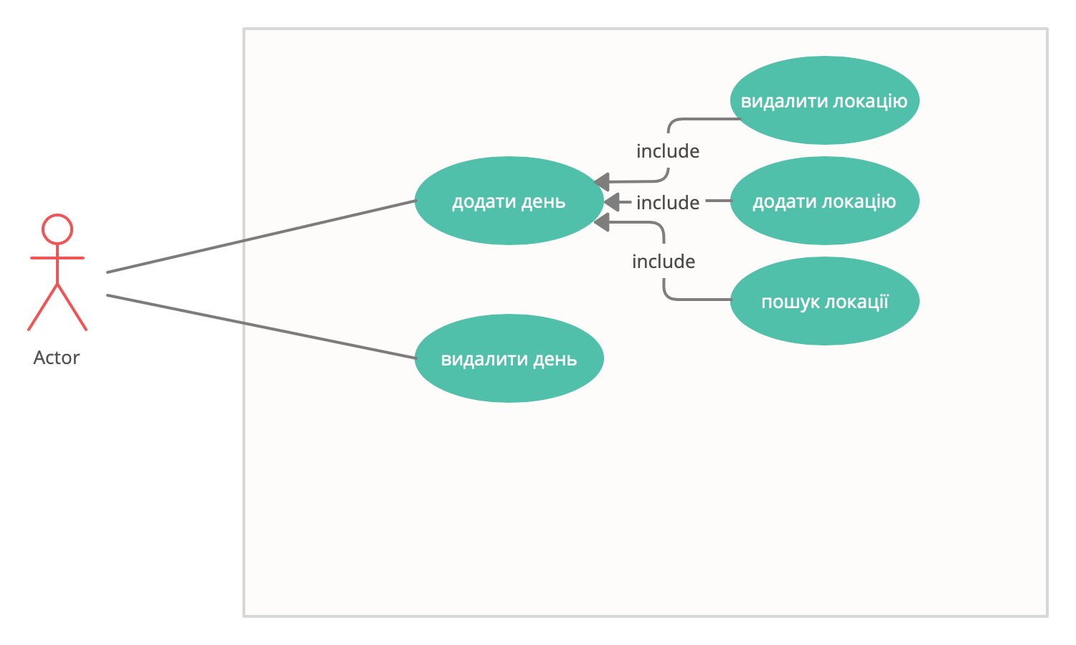

Slide 8
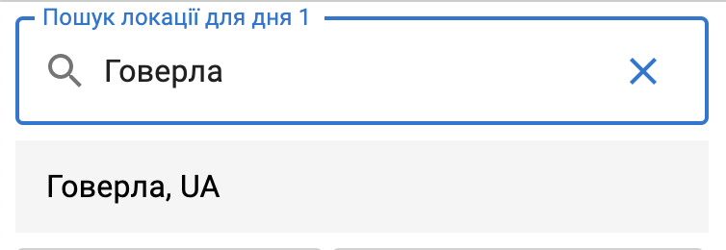
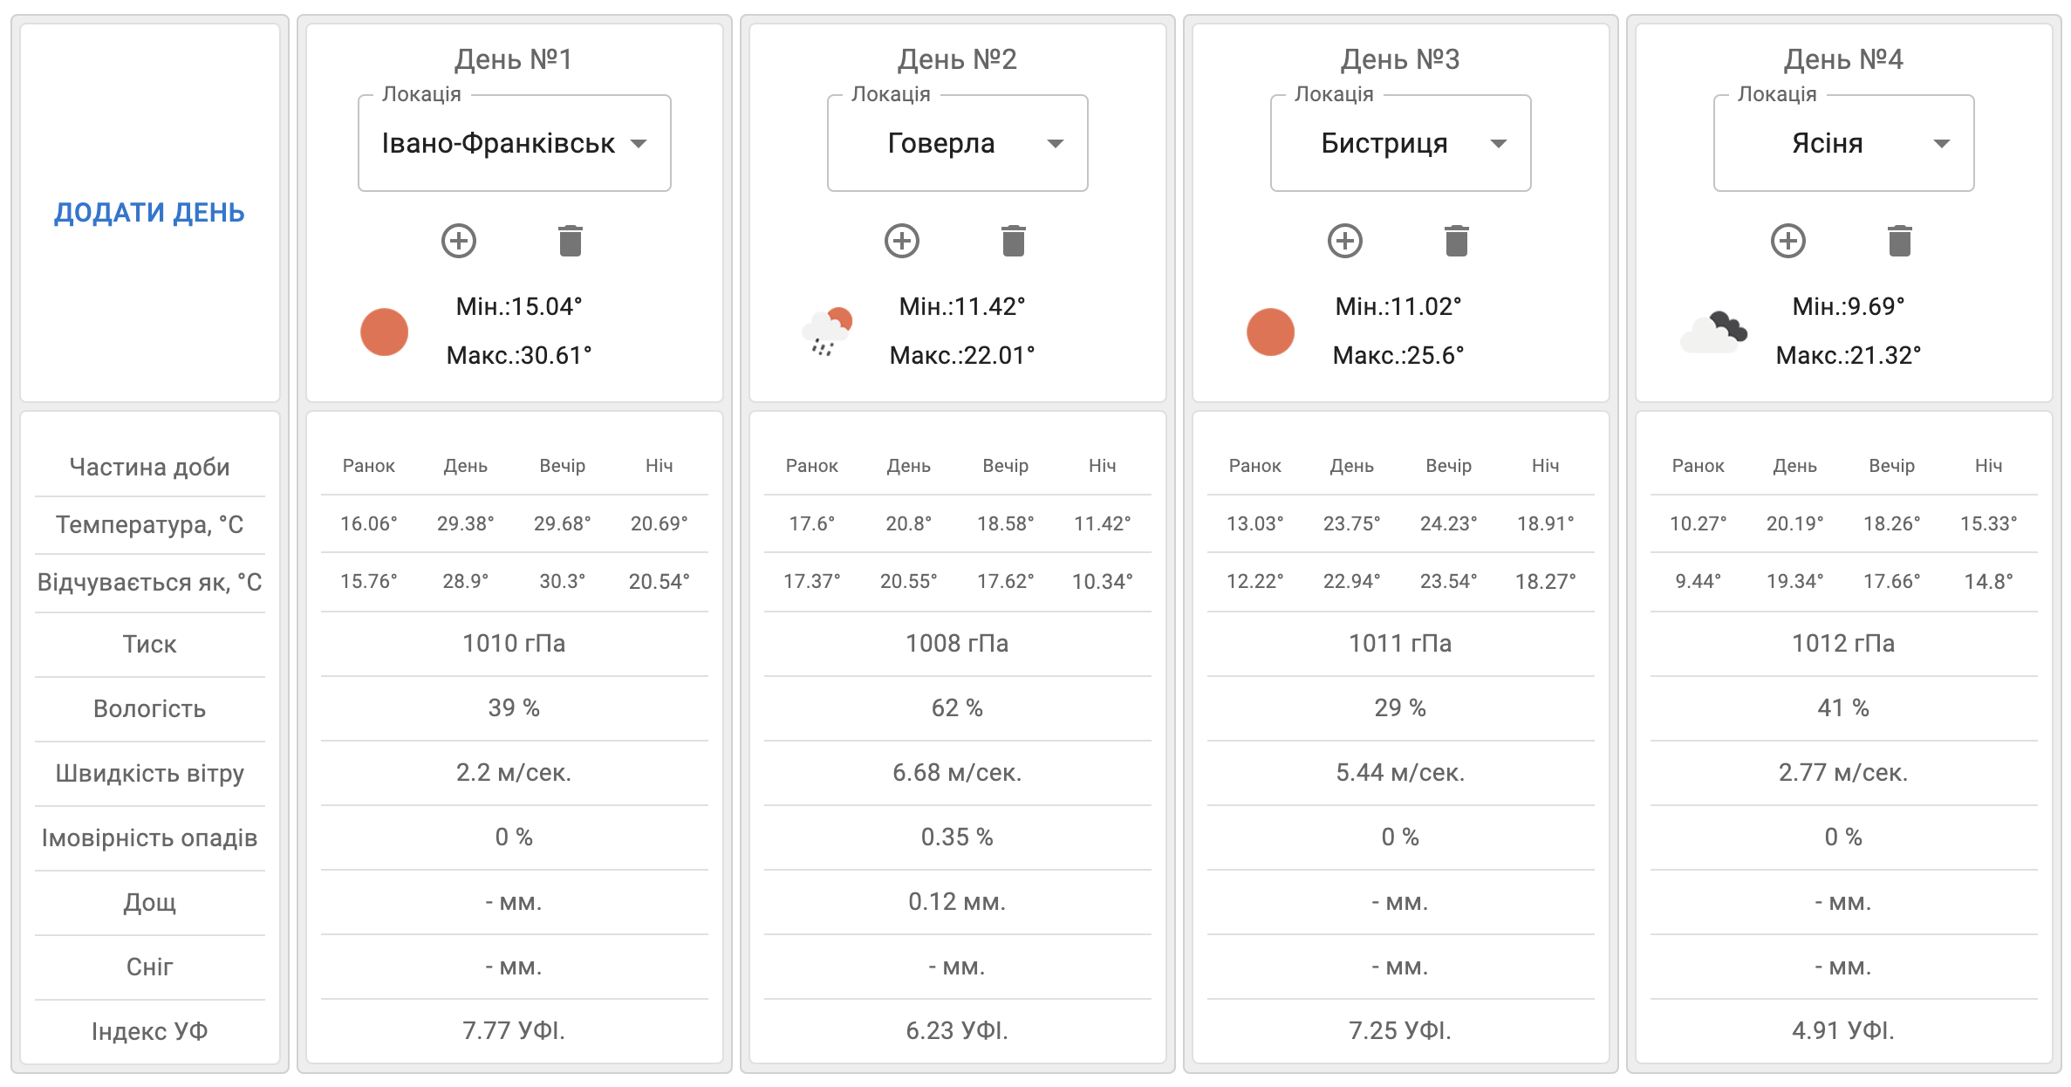

Slide 9
В четвертому розділі було проаналізовано вимоги охорони праці щодо роботи з ПК під час розробки web-додатку візуалізації зведених метеоданих для планування туристичних походів з використанням OpenWeatherMap API в офісі ІТ-компанії та розроблено заходи, щодо забезпечення відповідних умов праці. Проведено розрахунок надлишків тепла. За його результатами в приміщенні рекомендовано встановити кондиціонер, що здатний забезпечити повітрообмін з 575м3/год.
Охорона праці:

Slide 10
В першому розділі було здійснено аналіз предмету дослідження, здійснено аналіз схожих сервісів та сформовано задачу бакалаврської роботи.
В даній бакалаврській роботі було розроблено веб-додаток візуалізації зведених метеорологічних даних для планування туристичних походів з використанням OpenWeatherMap API.

Slide 11
В другому розділі було вибрано засоби реалізації веб-додатку. Розроблено і розібрано функціонал застосунку, який відповідає за внутрішньо його роботу, та роботу з API.
В третьому розділі було реалізовано веб-додаток вузуалізації зведених метеорологічних даних для планування туристичних походів з використанням OpenWeatherMap API, описано файлову структуру проекту та роботу графічної частини застосунку.

